Slide 1

INGENIERÍA EN ELECTRÓNICA, AUTOMATIZACIÓN Y CONTROL
Diseño e implementación del sistema de control y monitoreo de nivel y flujo de agua potable en la estación de reserva y la planta de tratamiento de Azaya de la EMAPA-Ibarra
Presentado por:
GUAGALANGO GUAGALANGO JAIRO SANTIAGO

Slide 2
TEMARIO
Antecedentes
Justificación e Importancia
Objetivos
Descripción y Requerimientos técnicos
Implementación
Pruebas y Resultados
Conclusiones y Recomendaciones
Diseño

Slide 3
Antecedentes

Slide 4
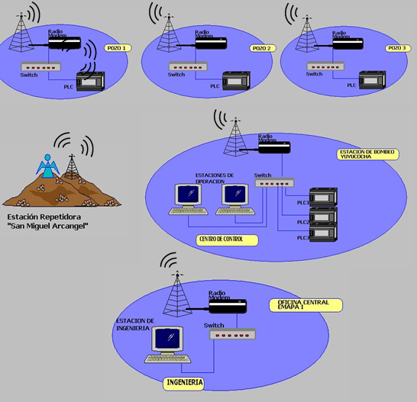
ANTECEDENTES
Automatización de las estaciones de bombeo de agua potable de toda la ciudad
Cuentan con un sistema SCADA que supervisa toda la información de las estaciones
Completar el proceso de automatización en la captación, almacenamiento y distribución de agua potable de la Cuidad

Slide 5
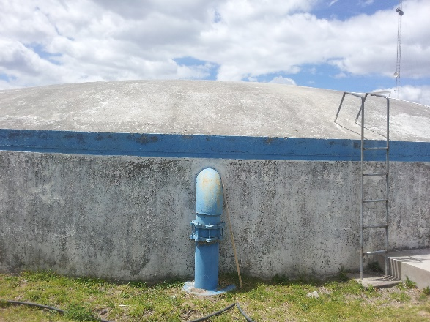
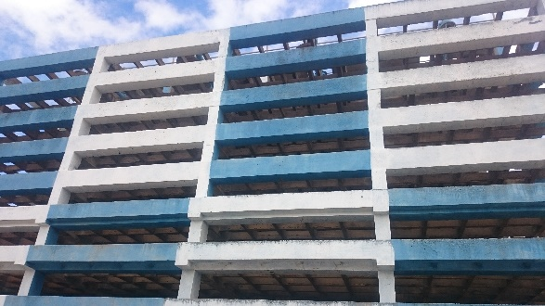
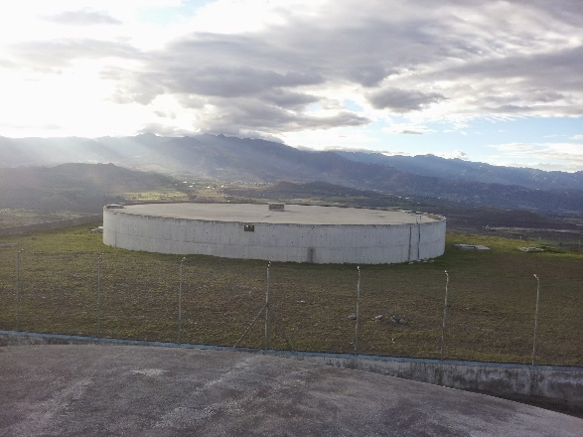
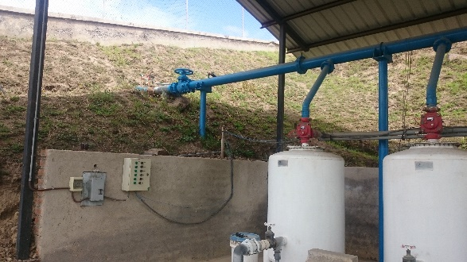
SISTEMA DE ALMACENAMIENTO Y DISTRIBUCIÓN DE AGUA POTABLE
ANTECEDENTES
Estación de Reserva
Planta de Tratamiento
ANTECEDENTES
GUAGALANGO SANTIAGO

Slide 6
Justificación e Importancia
JUSTIFICACIÓN E IMPORTANCIA
GUAGALANGO SANTIAGO

Slide 7
JUSTIFICACIÓN E IMPORTANCIA
El agua potable es un factor primordial dentro de una población.
Existe una gran demanda de agua potable por parte de la población de la ciudad de Ibarra, prácticamente toda la producción de agua potable de la EMAPA-I debe suministrarse para uso de la población.
Es importante asegurar un servicio continuo de distribución de agua potable, para esto es necesario minimizar los errores debido a fallas de operación y conocer en tiempo real el estado de las variables del sistema.
Ante el continuo crecimiento de la infraestructura de abastecimiento de agua potable en la ciudad, la EMAPA-I ha visto la necesidad de ir automatizando sus procesos de captación, almacenamiento y distribución de agua potable, integrando cada uno los procesos a fin de brindar un servicio eficiente, continuo y de calidad a la población tanto urbana como rural de la ciudad.
JUSTIFICACIÓN E IMPORTANCIA
GUAGALANGO SANTIAGO

Slide 8
JUSTIFICACIÓN E IMPORTANCIA
Un factor primordial en la captación, almacenamiento y distribución de agua potable es el monitoreo en tiempo real de diferentes variables y parámetros eléctricos que intervienen en el proceso. Para ello es necesario implementar elementos de adquisición y transmisión de datos de las variables importantes para el proceso y poder visualizarlas en lugares estratégicos, por ejemplo en la oficina central de operaciones de la EMAPA-I.
El presente proyecto permitirá tener un control y monitorización adecuado de los diferentes procesos de la Planta de Tratamiento y la Estación de Reserva de agua potable, ayudando a la integración de tres fases primordiales como la captación, almacenamiento y distribución, lo que contribuye en la optimización de agua y el ahorro de energía eléctrica, factores de interés dentro de la EMAPA-I.
JUSTIFICACIÓN E IMPORTANCIA
GUAGALANGO SANTIAGO

Slide 9
Objetivos
OBJETIVOS
GUAGALANGO SANTIAGO

Slide 10
OBJETIVOS
Objetivos
Diseñar e implementar el sistema de control y monitoreo de nivel y flujo de la totalidad de las reservas de agua potable de la ciudad de Ibarra
Establecer la ingeniería básica y de detalle
Diseñar una lógica de control adecuada que permita el adecuado funcionamiento entre la Planta de Tratamiento y Estación de reserva de Azaya
Realizar un diagnóstico previo del estado actual de la Planta de Tratamiento y Estación de reserva de Azaya de la EMAPA-I
Desarrollar el sistema de monitoreo implementando las Interfaces gráficas de las Estaciones en estudio al sistema SCADA existente
Diseñar e implementar las pantallas HMI del terminal de operador

Slide 11
Descripción y Requerimientos Técnicos

Slide 12
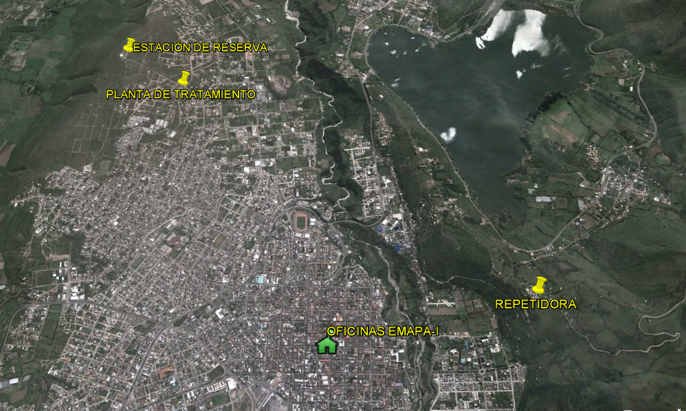
DESCRIPCIÓN Y REQUERIMIENTOS TÉCNICOS
En esta sección se presenta una visión general de La Planta de Tratamiento de Azaya, la Estación de Reserva de la Loma de Azaya y sectores que forman parte del proyecto.

Slide 13
Diseño

Slide 14
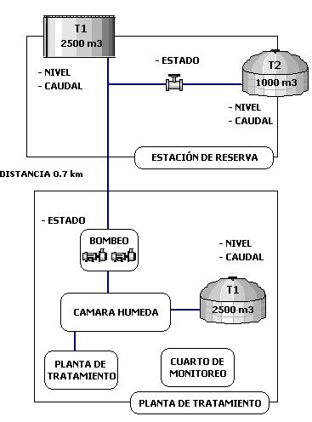
    Esquema y ubicación para cada elemento del sistema
DISEÑO
Planta tratamiento
Estación de reserva
Tanques de almacenamiento
Cuarto de monitorización
Cámara humada
Sistema de Bombeo

Slide 15
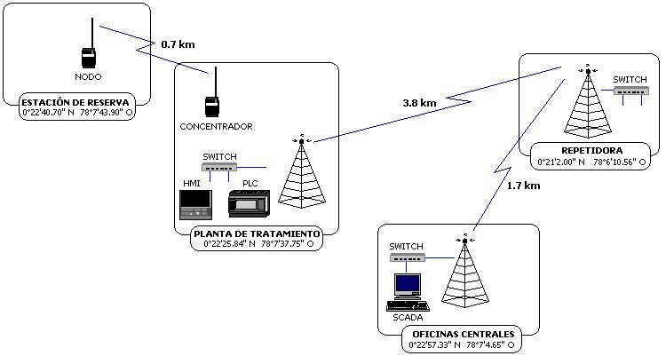
    Esquema y ubicación para cada elemento del sistema
DISEÑO
Sistema de telemetría y adquisición de datos
Recolecta la información adquirida en la estación de reserva
Sistema de comunicación del SCADA
Permite el intercambio de datos entre los diferentes niveles lógicos, elementos o terminales de la misma red
La EMPA-I cuenta con un sistema de transmisión de datos por radio-frecuencia a través de una estación repetidora ubicada en San Miguel Arcángel, utilizada para el intercambio de datos entre las diferentes instalaciones

Slide 16
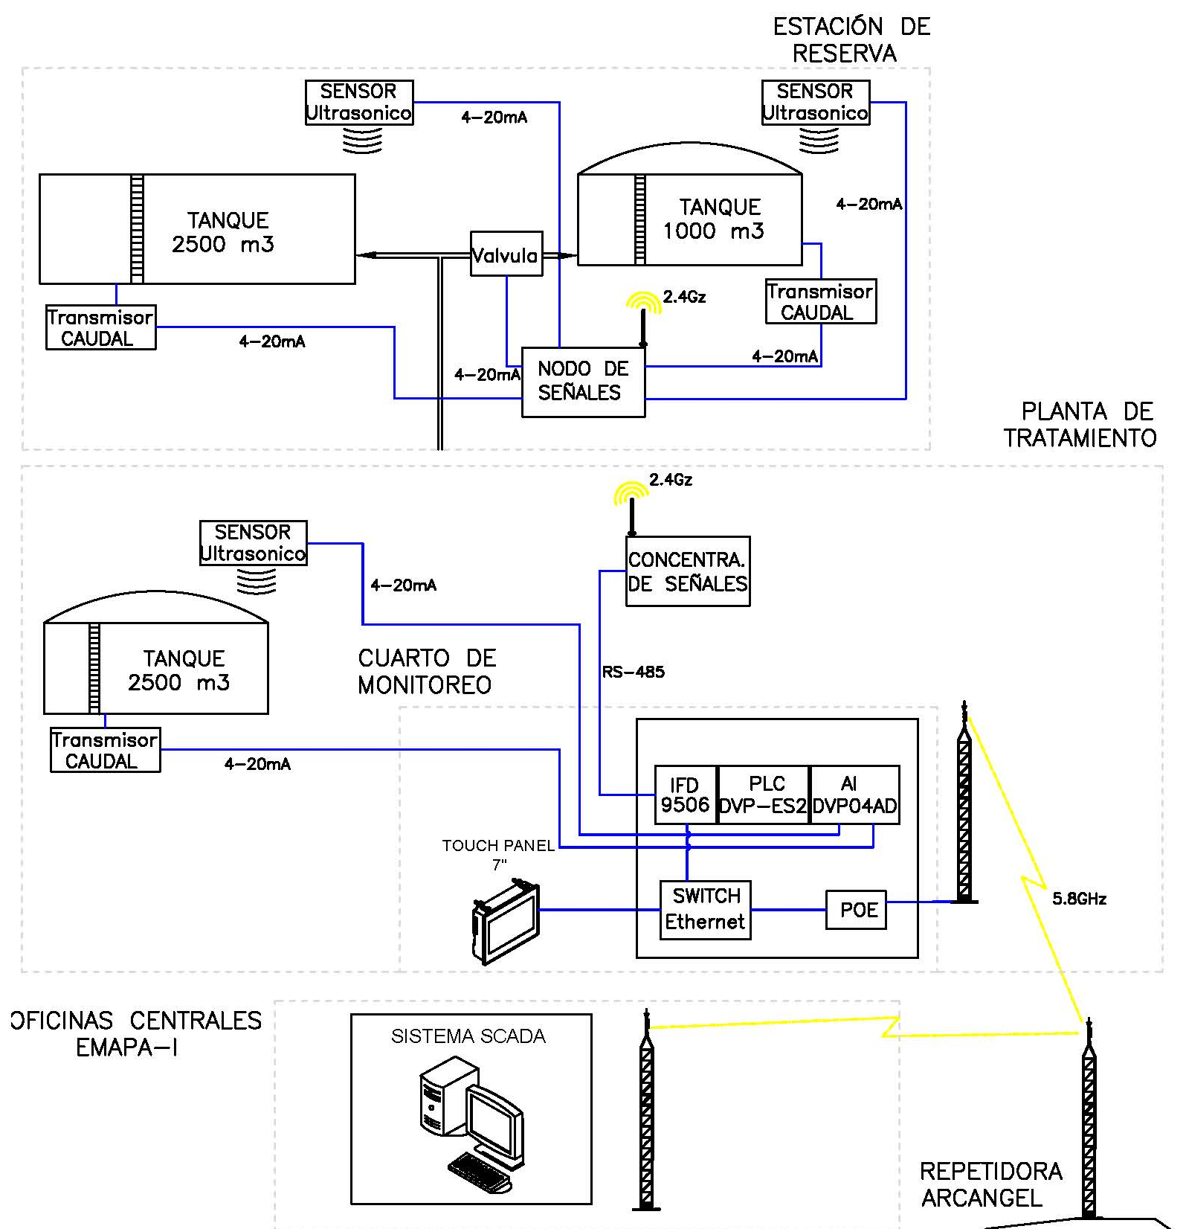
DISEÑO

Slide 17
DISEÑO
    Selección y Dimensionamiento
Instrumentación
Sensores de Nivel
Sensores electromagnético de caudal
Sistema de telemetría y comunicación
Dispositivos de Telemetría
Antenas de comunicación
Sistema de adquisición y supervisión
Sistema de control
Controlador lógico programable
Módulos externos (Entradas Analógicas)
Panel de Operador HMI
Actuador eléctrico de la Válvula
SCADA
Convertidor de comunicaciones
Notes:
El equipamiento a usar se diseña con tecnología moderna que garantice la protección de las personas y equipos relacionados para brindar un servicio continuo del proceso y operación del proyecto.

Slide 18
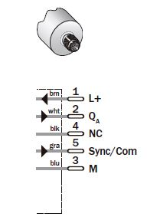
DISEÑO
    Instrumentación
Descripción | Eléctrica | Voltaje Alimentación | +9 min. a +30 máx. VDC
 |  | Corriente | <80mA
 |  | Potencia | 2.4VA
 |  | Frecuencia del ultrasonido | 80kHz
 |  | Resolución | 0.18mm
 |  | Rango de operación | 800-8000mm
 |  | Comunicación/salidas | Salida análoga 4-20mA
 | Mecánica | Medidas(Largo x Ancho) | 105x65mm
 |  | Peso | 0.5kg
 |  | Tipo de conexión | M 12, 5-pin
 | Norma | Protección | IP67, protección de gases
Sensor Ultrasónico de Nivel

Slide 19
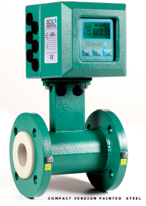
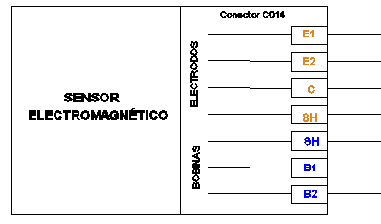
DISEÑO
    Instrumentación
Descripción | Eléctrica | Voltaje Alimentación | +90 min. a +265 máx. VAC +10min. a + 63 máx. VDC
 |  | Corriente | <80mA
 |  | Potencia | 6W
 |  | Precisión | ±0.2%
 |  | Repetibilidad | ±0.1%
 |  | Rango de operación | 15 a 500 l/s
 |  | Comunicación/salidas | Salida análoga 4-20mA
 | Mecánica | Medidas(Longitud x Altura x Diámetro) | 450x461x405mm
 |  | Peso | 90 kg
 |  | Tipo de conexión | Tubería con bridas
 | Norma | Montaje | NSF / ANSI Norma 61 para tubería
Sensor electromagnético de caudal

Slide 20
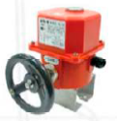
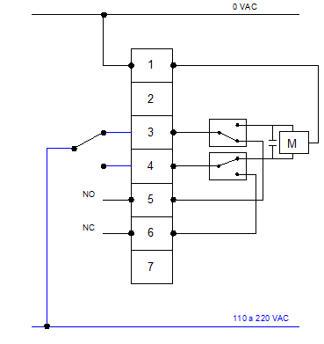
DISEÑO
    Instrumentación
Actuador eléctrico
Descripción | Eléctrica | Voltaje Alimentación | 110-240 VAC 24 VDC
 |  | Corriente | 1.2 A
 |  | Potencia | 60W
 |  | Sensores | Fin de carrera ON-OFF
 | Mecánica | Medidas(Largo x Ancho) | 320x275mm
 |  | Rango | 10” a 12”
 |  | Peso | 11kg
 |  | Velocidad | 30s
 |  | Torque | 5689 Kgf/cm
 | Norma | Protección | IP67
 |  | Montaje | ISO 5211

Slide 21
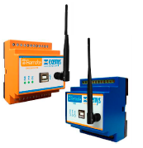
DISEÑO
    Sistema de telemetría y Comunicación
Descripción | Eléctrica | Voltaje Alimentación | +10 min. a +30 máx. VDC
 |  | Corriente | <100mA
 |  | Potencia | 3VA
 |  | Frecuencia | 2.4000 a 2.4835 GHz
 |  | Potencia de transmisión | +20 dBm
 |  | Rango de operación | 2 km entre nodos
 |  | Comunicación | RS232/RS485
 |  | Entradas/Salidas | 4 AI 0-10V/4-20mA 4 DI 2 DO
 | Mecánica | Medidas(Largo x Ancho x Profundidad) | 70x90x65mm
 |  | Peso | 0.4kg
 |  | Montaje | Gabinete, Riel DIN
 | Norma | Protección | IP65
 |  | Protocolo | IEEE 802.15.4
Nodo remoto

Slide 22
DISEÑO
    Sistema de telemetría y Comunicación
Descripción | Eléctrica | Voltaje Alimentación | +10 min. a +30 máx. VDC
 |  | Corriente | <100mA
 |  | Potencia | 3VA
 |  | Frecuencia | 2.4000 a 2.4835 GHz
 |  | Potencia de transmisión | +20 dBm
 |  | Rango de operación | 2 km entre nodos
 |  | Comunicación | RS232/RS485/USB conf.
 | Mecánica | Medidas(Largo x Ancho x Profundidad) | 70x90x65mm
 |  | Peso | 0.4kg
 |  | Montaje | Gabinete, Riel DIN
 | Norma | Protección | IP65
 |  | Protocolo | IEEE 802.15.4
Concentrador de señales

Slide 23

DISEÑO
    Sistema de telemetría y Comunicación
Descripción | Eléctrica | Voltaje Alimentación | +24 VDC, POE 120VAC
 |  | Corriente | <500mA
 |  | Potencia | 8VA
 |  | Frecuencia | 5170 a 5875 MHz
 |  | Ganancia | +26 dBi
 |  | Rango de operación | 15 km
 |  | Comunicación | 2 puertos Ethernet
 | Mecánica | Medidas(Largo x Ancho x Profundidad) | 294x80x30mm
 |  | Peso | 0.4 kg
 |  | Montaje | Poste
 | Norma | Protección | IP68
 |  | Protocolo | TDMA
Antena de comunicación

Slide 24
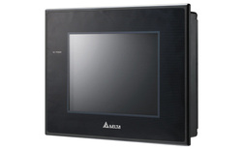
DISEÑO
    Sistema de Supervisión
Descripción | Eléctrica | Voltaje Alimentación | +24 VDC
 |  | Corriente | <500mA
 |  | Potencia | 8.5VA
 |  | Display | 7 Pulgadas
 |  | Resolución | 800 x480 pixeles
 |  | Comunicación | 1 puertos Ethernet 3 puertos Seriales RS-232/RS-422/RS-485 1 puerto USB
 | Mecánica | Medidas(Largo x Ancho x Profundidad) | 144x184x50mm
 |  | Peso | 0.98 kg
 |  | Montaje | Gabinete
 | Norma | Protección | IP65/ NEMAA4
Panel de operador

Slide 25
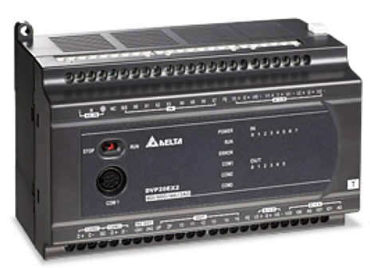
DISEÑO
    Sistema de Control
Descripción | Eléctrica | Voltaje Alimentación | 100 min. a 240 máx. VAC
 |  | Corriente | <2A
 |  | Potencia | 30VA
 |  | Comunicación | 1 puertos serial RS232 2 puertos Seriales RS-485
 |  | Entradas/Salidas | 8 DI 8 DO
 | Mecánica | Medidas(Largo x Ancho x Profundidad) | 110x105x78mm
 |  | Peso | 0.37 kg
 |  | Montaje | Gabinete, Riel DIN
 | Norma | Protección | IP65 Noise immunity
Controlador lógico programable

Slide 26
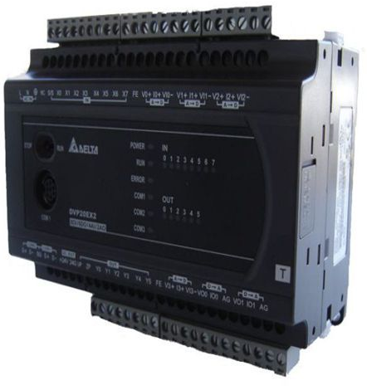
DISEÑO
    Sistema de Control
Descripción | Eléctrica | Voltaje Alimentación | 20 min. a 28.8 máx. VDC
 |  | Corriente | <0.5A
 |  | Potencia | 1.1 VA
 |  | Resolución canal | 14 bits
 |  | Entradas/Salidas | 4 canales entradas 0-10VDC/4-20mA
 | Mecánica | Medidas(Largo x Ancho x Profundidad) | 110x70x78mm
 |  | Peso | 0.14 kg
 |  | Montaje | Gabinete, Riel DIN
 | Norma | Protección | IP65 Noise Immunity
Modulo de entradas Analógicas

Slide 27
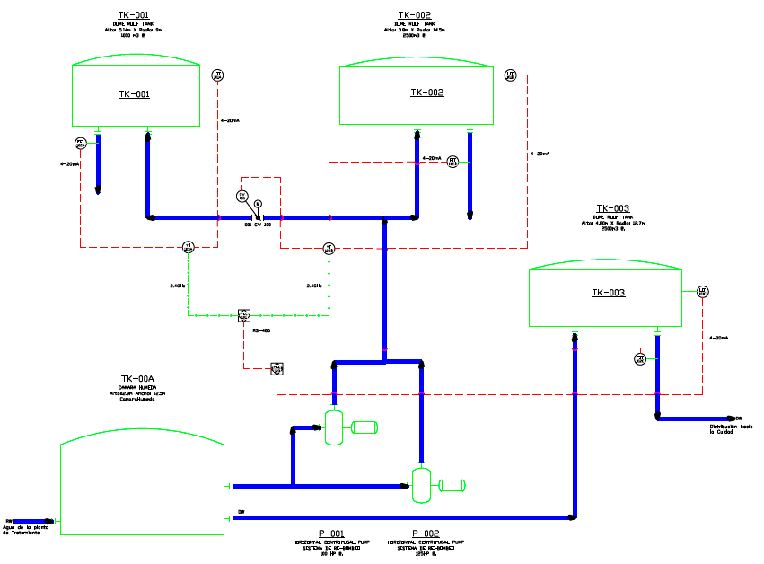
DISEÑO

Slide 28
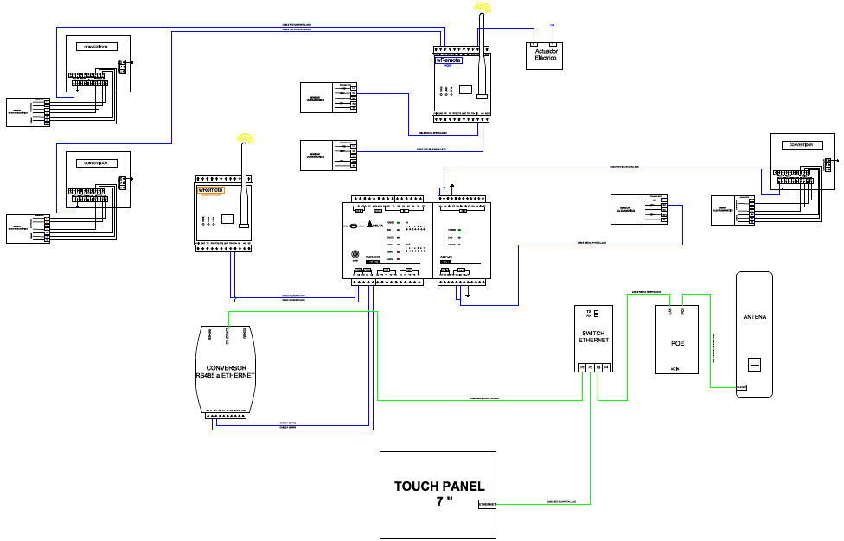
DISEÑO

Slide 29
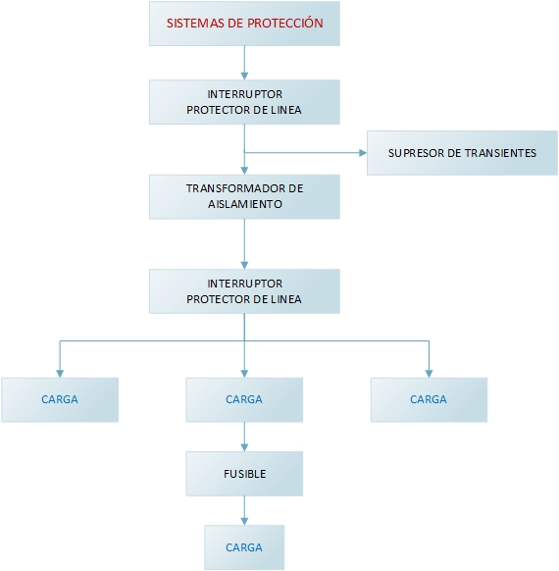
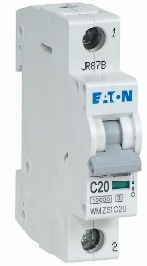
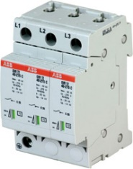
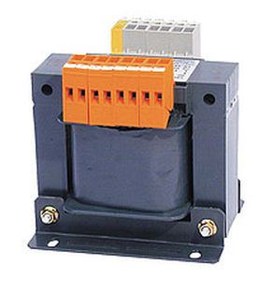
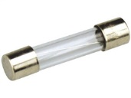
DISEÑO
    Sistema de Protección

Slide 30

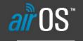

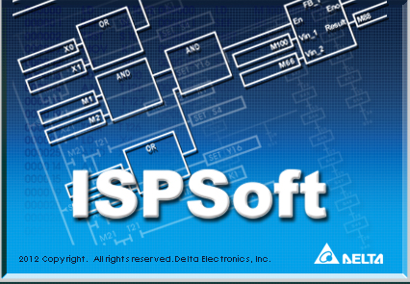

DISEÑO
    Desarrollo Software
Ítem | Software | Versión | Descripción
1 | WRemote Config | 1.8 | Configuración de los dispositivos WRemote, Nodo y Concentrador de señales
2 | AirOs | 5.5 | Configuración de las Antenas Ubiquiti, NanoStation M5
3 | DOPSoft | 1.01 | Programación de pantallas HMI DELTA B0P7E415
4 | ISPSoft | 2.04 | Programación del PLC DELTA DVP-ES2
5 | INTOUCH | 10.5 | Programación del sistema de supervisión, control y adquisición de datos SCADA
6 | MBENET | 10.5 | Wonderware MODBUS Ethernet I/O Server

Slide 31
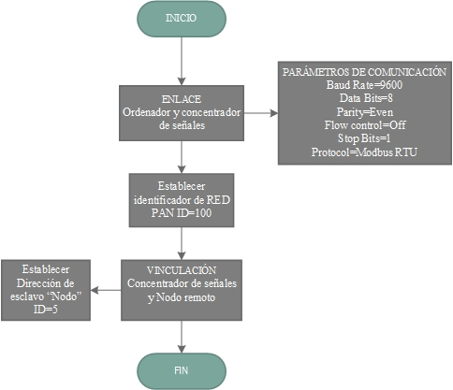
DISEÑO
    wRemote Config

Slide 32
DISEÑO
    airOS
Parámetro | Antena “Planta Tratamiento” | Antena” Estación Repetidora”
Wireless Mode | Access Point | Station
WDS (Transparent Bridge Mode) | Enable | Enable
SSID | emapa2 | emapa2
Country Code | Ecuador | Ecuador
Channel Width | 20MHz | 20MHz
Frequency, MHz | Auto | Auto
Security | WPA2-AES | WPA2-AES
Parámetro | Antena “Planta Tratamiento” | Antena” Estación Repetidora”
Network Mode | Bridge | Bridge
Configuration Mode | Simple | Simple
IP Address | 192.168.111.17 | 192.168.111.18
Netmask | 255.255.255.0 | 255.255.255.0
Gateway IP | 192.168.111.1 | 192.168.111.1

Slide 33
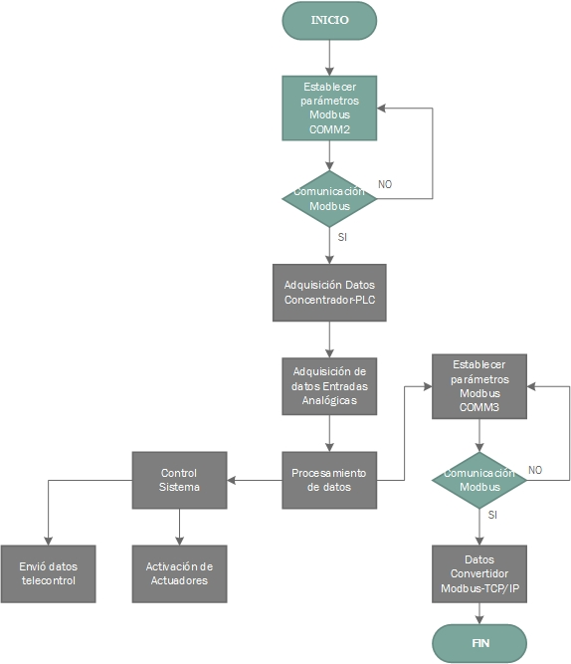
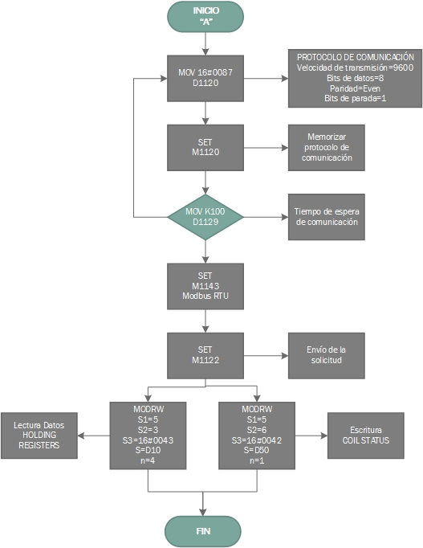
DISEÑO
    Diagrama de Flujo PLC

Slide 34
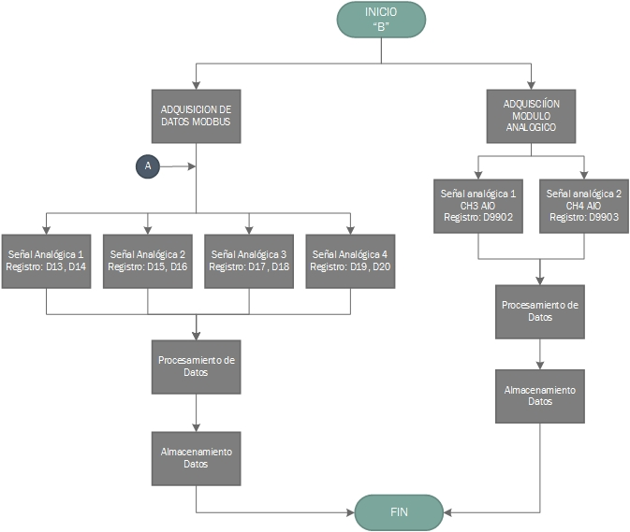
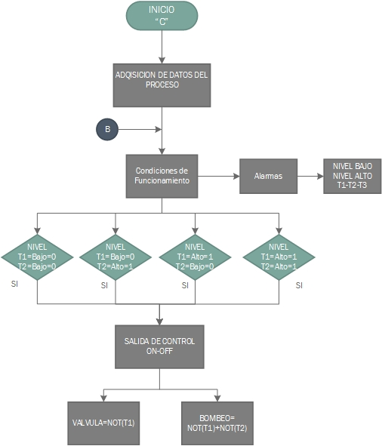
DISEÑO
    Diagrama de Flujo PLC

Slide 35
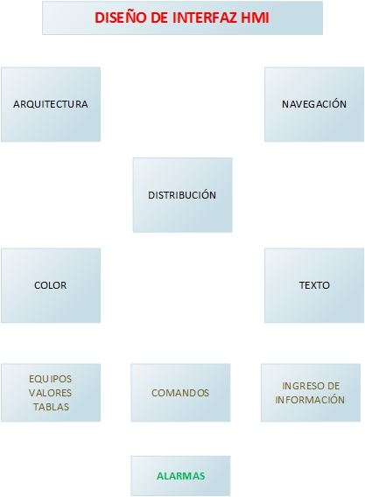
DISEÑO
    Pantallas HMI
La arquitectura está basada en el área y sub áreas del proceso.
Entre las pantallas realizadas debe existir una navegación que sea intuitiva, una navegación para facilitar el paso entre diferentes áreas.
En la distribución se desarrolla las plantillas para la generación de las interfaz HMI, la ubicación de cada elemento dentro de la pantalla.
Las características más importantes dentro del contexto de las interfaces HMI es el color y Texto.

Slide 36
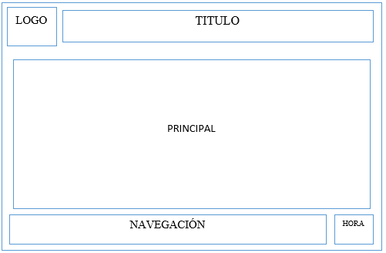
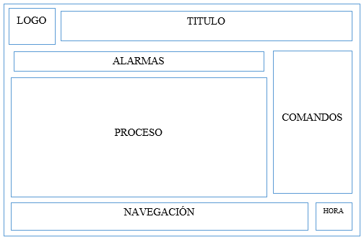
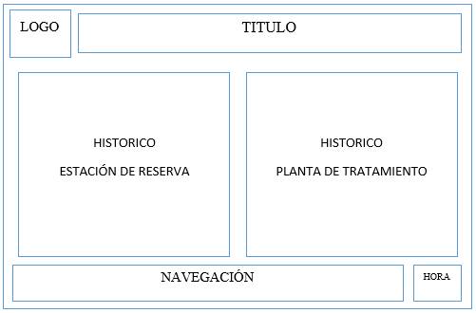
DISEÑO
    Pantallas HMI
Interfaz Principal
Interfaz Proceso
Interfaz Históricos

Slide 37
Implementación

Slide 38
IMPLEMENTACIÓN
    Instrumentación
    La implementación del sistema de instrumentación se basa principalmente en el montaje de :
Sensores de nivel ultrasónico en los dos tanques de almacenamiento de la estación de reserva y un tanque de almacenamiento de la planta de tratamiento
El montaje de los sensores de caudal en la tubería de salida de cada tanque de almacenamiento
Montaje del actuador eléctrico en la Válvula de control

Slide 39
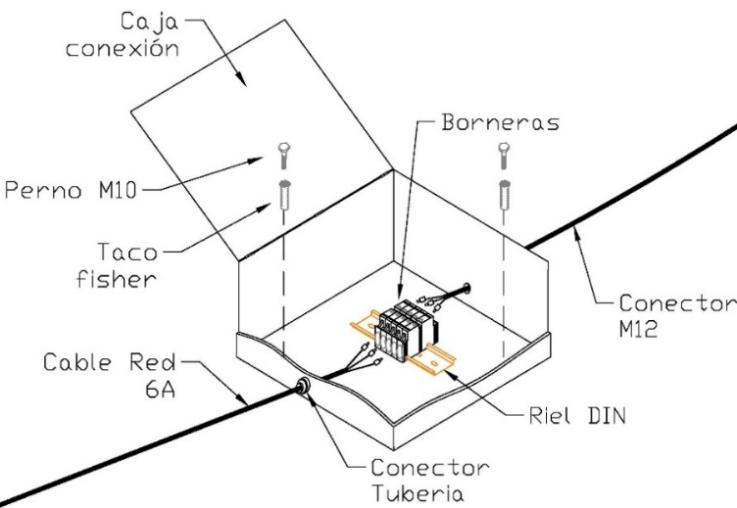
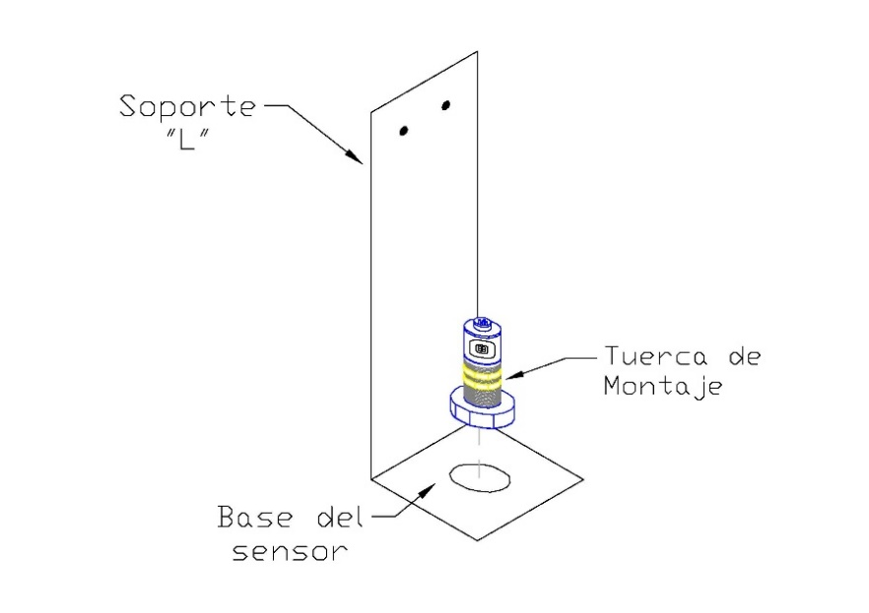
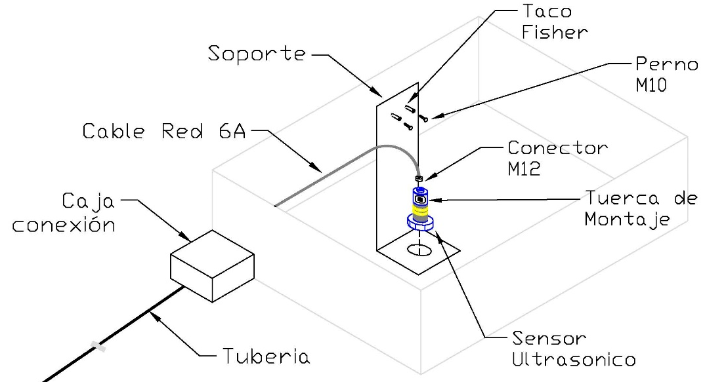
IMPLEMENTACIÓN

Slide 40
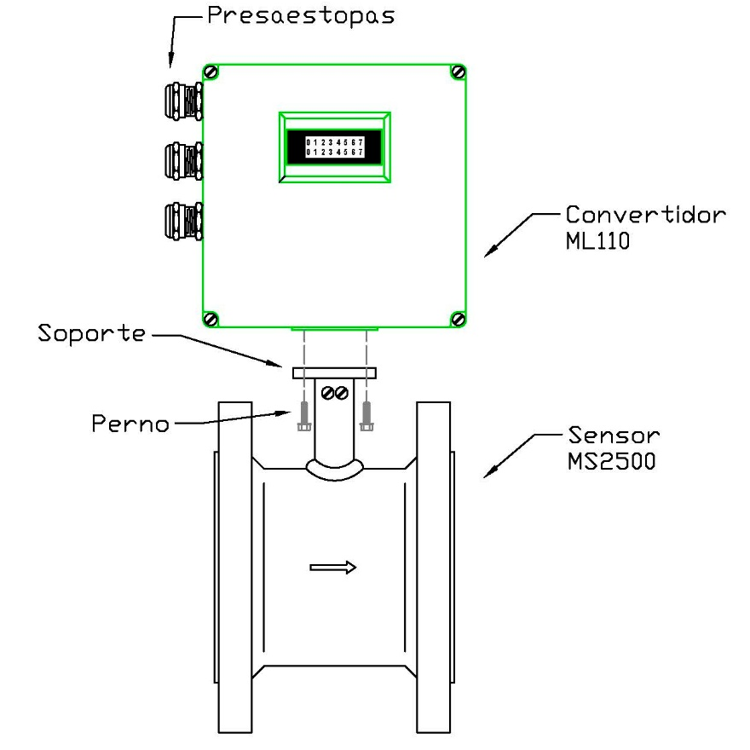
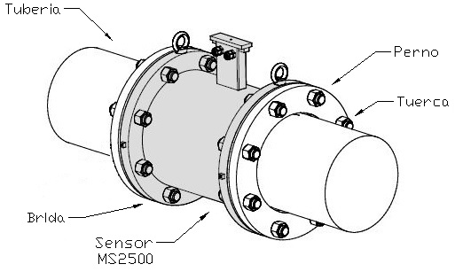
IMPLEMENTACIÓN
Montaje del sensor de electromagnético
MS2500
Montaje del convertidor ML1100

Slide 41
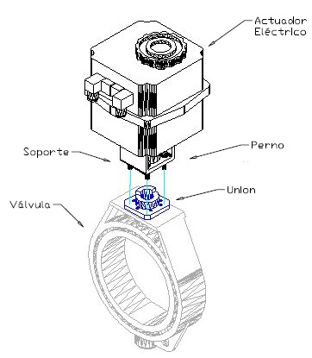
IMPLEMENTACIÓN
Montaje del actuador eléctrico de la válvula

Slide 42
IMPLEMENTACIÓN
    Sistema de telemetría
La implementación del sistema de telemetría y adquisición de datos se basa principalmente en la elaboración de los tableros de enlace tanto para el nodo remoto como del concentrador de señales, además de la implementación en la estación de reserva y la planta de tratamiento de los dispositivos de telemetría wRemote.

Slide 43
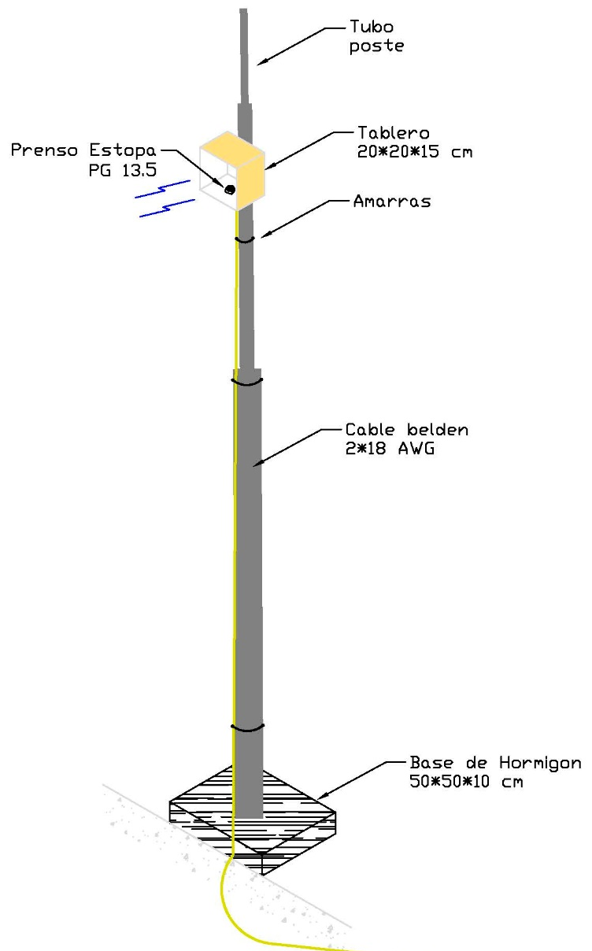
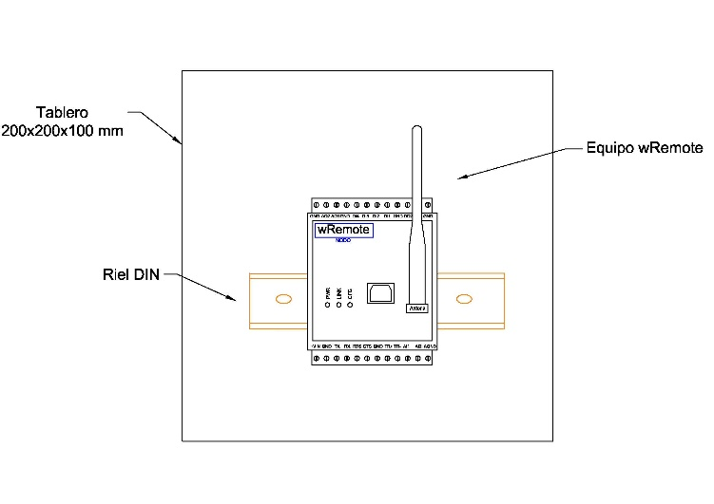
IMPLEMENTACIÓN
Montaje del tablero de telemetría
Tablero de telemetría y adquisición de datos

Slide 44
IMPLEMENTACIÓN
    Sistema de control y monitorización
La implementación del sistema de control y monitorización se basa principalmente en la elaboración y montaje del tablero de control de la estación de reserva y el tablero de control y monitorización de la planta de tratamiento, además del montaje en campo de los tableros de control.

Slide 45
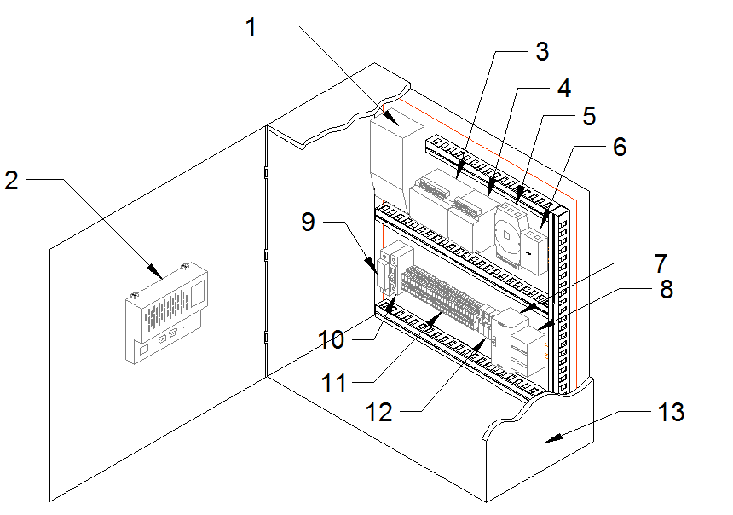
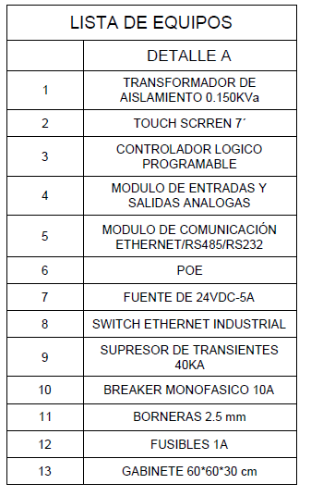
IMPLEMENTACIÓN
Talero de control y monitorización de la planta de tratamiento

Slide 46
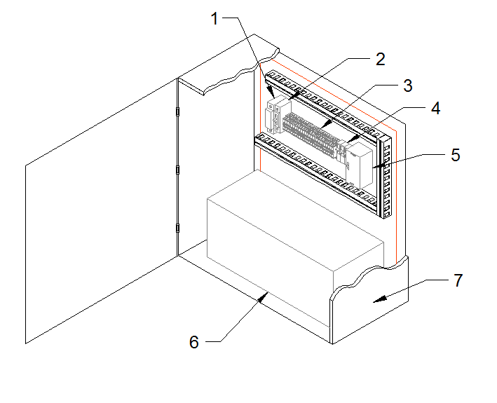
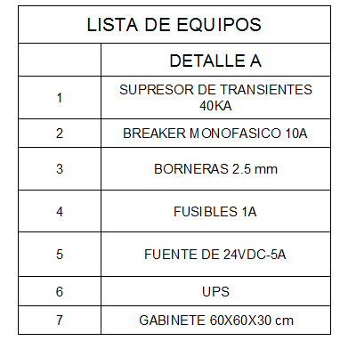
IMPLEMENTACIÓN
Talero de la estación de reserva

Slide 47
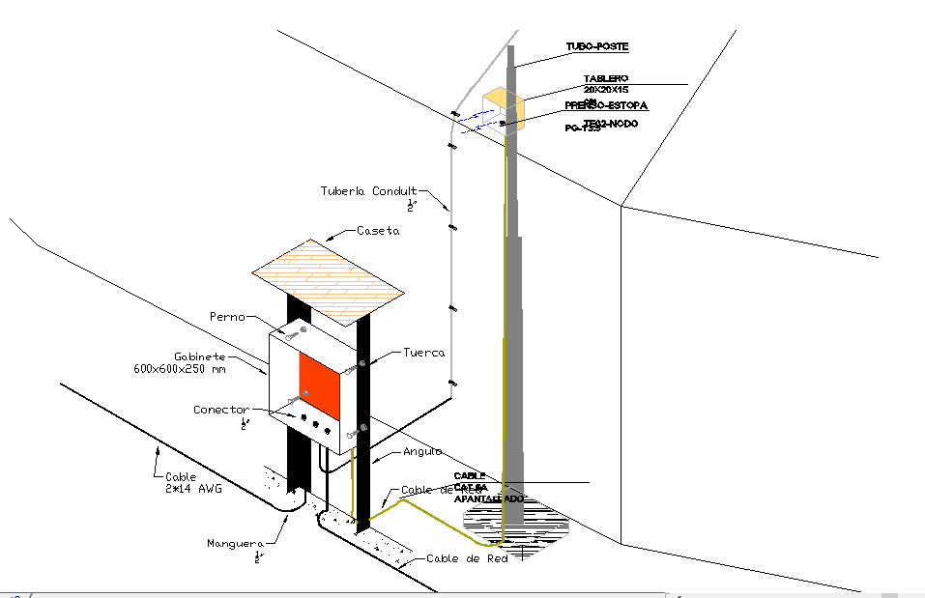
IMPLEMENTACIÓN
Montaje del tablero de la estación de reserva

Slide 48
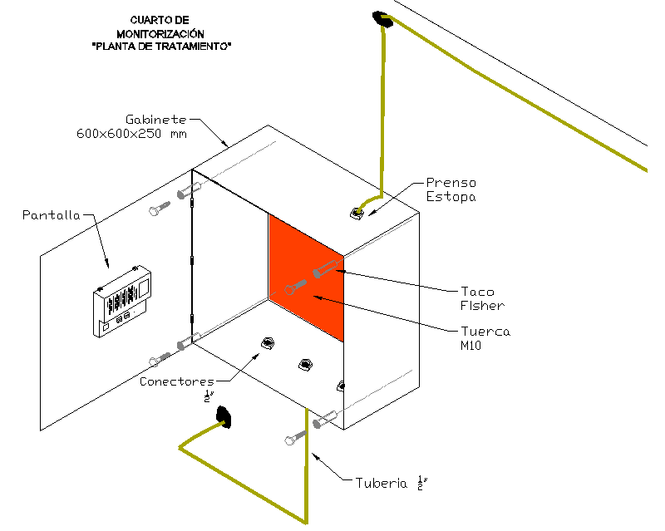
IMPLEMENTACIÓN
Montaje del tablero de la planta de tratamiento

Slide 49


IMPLEMENTACIÓN
    Descripción Pantallas HMI del panel de Operador
La primera pantalla que se muestra una vez arrancado el sistema es la presentación del proyecto, presenta un mímico de la estación de reserva y la planta de tratamiento además de una barra de navegación para acceder a las diferentes pantallas.
Pantalla que conforma la estación de reserva en especial los dos tanques de almacenamiento con las variables que van a ser monitoreadas el nivel de cada tanque y la salida de caudal.

Slide 50


IMPLEMENTACIÓN
    Descripción Pantallas HMI del panel de Operador
Presenta el tanque de almacenamiento con la monitorización del nivel del tanque y el caudal de salida de la Planta de tratamiento.
Presenta un diagrama del estado de las variables que se están monitoreando, a fin de que el operador pueda observar el comportamiento de las variables en el tiempo.

Slide 51

IMPLEMENTACIÓN
    Descripción Pantallas HMI del panel de Operador
Diagrama general del sistema de almacenamiento y distribución de agua potable lomas de Ayaza.
Notes:
Diagrama general del sistema de almacenamiento y distribución de agua potable lomas de Ayaza, en donde se encuentra los elementos que conforman el sistema tanto en la planta de tratamiento como en la estación de reserva, además de indicadores de estado y visualización de las variables.

Slide 52

IMPLEMENTACIÓN
    Descripción Pantallas HMI SCADA
En la pantalla se encuentra un mímico para el acceso a los procesos de la planta de tratamiento y a la estación de reserva que forman parte de la integración del proyecto de supervisión.

Slide 53


IMPLEMENTACIÓN
    Descripción Pantallas HMI SCADA
En la interfaz se muestra los tanques de almacenamiento de la estación de reserva de 1000 m3 y 2500 m3 respectivamente y de la planta de tratamiento, en donde se monitorea el nivel de agua de cada tanque de almacenamiento y el caudal de salida para la distribución a la población.

Slide 54

IMPLEMENTACIÓN
    Descripción Pantallas HMI SCADA
La pantalla de históricos del sistema de supervisión, control y adquisición de datos, las variables que se visualizan son las siguientes:
Nivel T1: Nivel del tanque de almacenamiento de la estación de reserva de 1000m3 de volumen.
Caudal T1: Caudal de salida del tanque de la estación de reserva de 1000m3.
Nivel T2: Nivel del tanque de almacenamiento de la estación de reserva de 2500m3 de volumen.
Caudal T2: Caudal de salida del tanque de la estación de reserva de 2500m3.
Nivel T1_PT: Nivel del tanque de almacenamiento de la planta de tratamiento de 2500m3 de volumen.
Caudal T1_PT: Caudal de salida del tanque de la planta de tratamiento de 2500m3.
Las variables que se muestran son tanto del proceso de la planta de tratamiento como las variables de la estación de reserva lomas de Ayaza.

Slide 55
Pruebas y Resultados

Slide 56
PRUEBAS Y RESULTADOS
Pruebas
Operación de equipos existentes previo al proyecto
Funcionamiento de plataformas de software del proyecto
Funcionamiento del sistema de telemetría
Funcionamiento de la red Modbus RTU
Operación de equipos montados en los tableros

Slide 57


PRUEBAS Y RESULTADOS
Enlace telemetría entre planta de tratamiento y la estación de reserva
Enlace de las antenas entre la planta de tratamiento y la estación Repetidora

Slide 58

PRUEBAS Y RESULTADOS
Red del sistema de telemetría conformado por el nodo y el concentrador de señales con un enlace del 54%.

Slide 59
Formato para presentaciónes PPT
Conclusiones y Recomendaciones

Slide 60
Conclusiones
Conclusiones
El diagnóstico del estado actual de la planta de tratamiento y la estación de reserva de Ayaza permitieron identificar de forma clara los procesos y elementos que intervienen en el sistema de almacenamiento y distribución de agua potable, además del levantamiento de la información y planos necesarios para el diseño.
El desarrollo de la ingeniería básica y la ingeniería de detalle del sistema permitió definir los lineamientos generales e ideas básicas del proyecto, dimensionar la instrumentación, sistema de telemetría y sistema de control que forman parte del hardware del proyecto, además se establece el software de configuración y programación de los diferentes dispositivos, seleccionando los proveedores desde el punto de vista financiero y técnico.
El sistema de monitoreo del terminal de operador reduce el tiempo de toma de datos de variables de interés por parte de los operadores, los cuales realizaban tres inspecciones diarias haca la estación de reserva, tiempo que pueden ser invertidos en otras actividades

Slide 61
Conclusiones
Conclusiones
El desarrollo del Software realizó la integración de los diferentes elementos del sistema de instrumentación, telemetría, control y monitorización, se utilizaron varios software empleados para la programación de los dispositivos y otro software para la configuración de dispositivos La lógica de proyecto se alcanza gracias al manejo de los diversos software.
La supervisión permite la visualización de las variables de interés en el proceso, en sitios estratégicos para el personal de ingeniería y operadores del sistema, esto se alcanzó gracias a la implantación del terminal de operador ubicado en la planta de tratamiento y el sistema SCADA que se encuentra en la Oficinas de la EMAPA-I.
Los datos transmitidos desde la planta de tratamiento hacia la oficina central de EMAPA-I por medio de la red WAN de datos que dispone la EMAPA-I. presentan un tiempo de enlace eficiente para el desempeño del sistema.

Slide 62
Recomendaciones
Recomendaciones
Realizar un mantenimiento preventivo a los diferentes equipos cada determinado tiempo, para conservar las características funcionales de los dispositivos.
Verificar la conexión y configuración de los equipos de instrumentación, control y telemetría para realizar una correcta implementación, en el diseño del sistema se detalla cada equipo.
En caso de falla de la comunicación del servidor del sistema SCADA, se recomienda primero verificar que este ejecutado la plataforma MBENET, ya que este software lo realiza en segundo plano, pero es indispensable su funcionamiento, para la adquisición de datos de las diferentes estaciones.

Slide 63
Recomendaciones
Recomendaciones
Un elemento de mucha importancia dentro del sistema es el nodo que adquiere la mayor parte de variables del proceso, por lo q es recomendable verificar su correcto funcionamiento en caso de ocurrir alguna falla en el sistema.
Se recomienda tener un sistema de respaldo o redundancia al momento de transmitir la información importante dentro de todo el proyecto de la EMAPA-I, estacione de bombeo, planta de tratamiento y estación de reserva.
Realizar una capacitación a los aperadores y personal de la EMAPA-I respecto al funcionamiento del sistema de almacenamiento y distribución de agua potable, con el fin de evitar errores en la operación de los equipos.

Slide 64
GRACIAS

